Slide 1

Spring Batch tutorial
- Spring batch 기초 지식
- Job 호출 테스트

Slide 2
목차
소개
이론편
스프링 배치 애프리케이션 스타일
잡 스테레오타입(Job Stereotype)
실전편
테스트에 잡(Job)을 직접 주입(DI)해서 직접 테스트하기

Slide 3
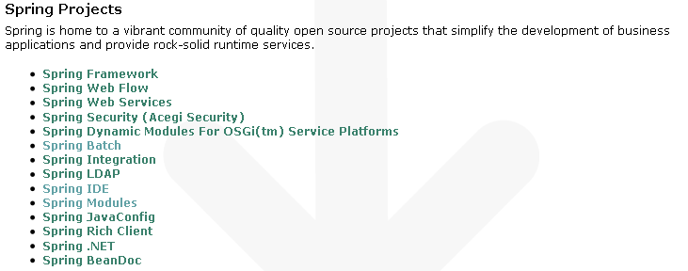
소개
스프링 포트폴리오의 일부
SpringSource와 Accenture가 공동으로 개발
프로젝트 홈
http://static.springframework.org/spring-batch/
현재 1.1.0 릴리스

Slide 4
이론편

Slide 5
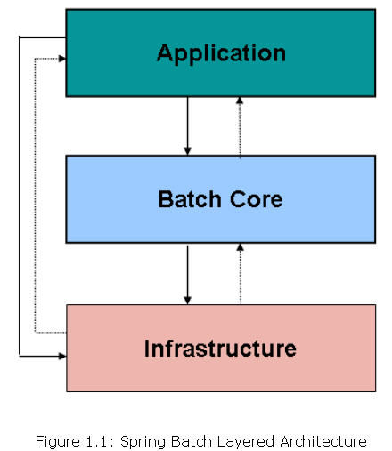
스프링 배치 애플리케이션 아키텍처 레벨 - 1
애플리케이션
스프링 배치를 사용해서 개발자들이 작성한 모든 배치 잡이나 커스텀 코드
배치 코어
배치 잡을 시작하고, 제어하는데 필요한 실시간 클래스
인프라스트럭처
공통으로 사용하는 ItemReader, ItemWriter와 RetryTemplate과 같은 서비스를 포함

Slide 6
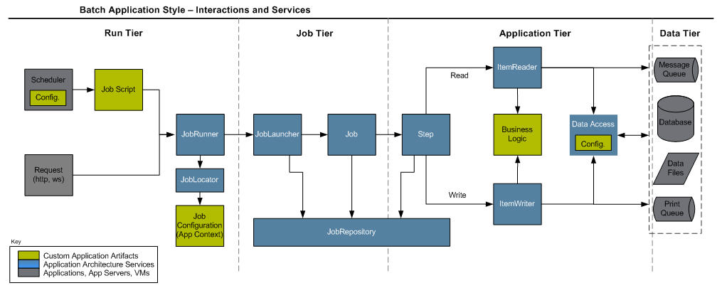
스프링 배치 애플리케이션 아키텍처 레벨 - 2
추상화된 프레임웍
책임 범위

Slide 7
논리적인 분류
Run 티어 스케줄링과 애플리케이션 실행에 관련.
Job 티어 일반적으로 배치 잡의 실행을 책임. 연속적으로 배치 step을 실행시키고, 모든 step이 실행되서 정확한 상태에 있고, 모든 정책이 정확하게 적용됐는지를 보장
Application 티어 프로그램을 실행하는데 필요한 컴포넌트를 포함. 배치 기능을 수행하는데 적용되는 특정 태스크와 정책을 적용.
Data 티어 데이터베이스, 파일, 큐 등을 포함하는 물리적인 데이터 소스와 통합

Slide 8
컴포넌트 구성과 책임 범위
회색 박스 외부 애플리케이션을 표현한다. 스케줄링은 회색 박스로 표현되어 있는 것처럼 스프링 배치의 범위에 포함되지 않는다.
파란 박스 애플리케이션 아키텍처 서비스를 표현한다. 대부분 스프링 배치에 의해서 제공된다.
노란 박스 개발자에 의해서 구성되는 부분을 표현한다. Job schedule이나 Job 설정 파일 등을 예로 들수 있다.

Slide 9
실행 흐름
JobRunner 는 JobLocator 를 사용해서 Job 을 찾아내고, JobParameter 와 함께 Job 을 시작한다.
JobLauncher 는 JobRepository 에서 JobExecution 을 받아오고, Job 을 실행한다.
Job 은 순서에 따라 Step 을 실행한다.
Step 은 ItemReader 로 읽기 작업을 호출하고, 반환되는 값이 null이 될 때까지 ItemWriter 로 아이템의 결과값을 제어해서, 주기적으로 JobRepository 에 상태를 커밋하거나 저장한다.

Slide 10
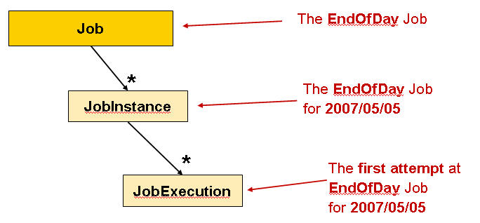
Job Stereotype
잡(Job)?
전체 배치 처리 과정을 캡슐화(encapsulation)하는 엔티티(Entity)

Slide 11
Job Stereotype
Job
잡에서 실행되는 오퍼레이션에 정의될 필요가 있는 모든 정보 포함
간단한 잡 이름
Step들의 정의와 순서
잡의 재시작 여부 등
스프링의 빈으로 등록

Slide 12
Job Stereotype
JobInstance
논리적인 잡 실행의 개념
JobParameter
배치 잡을 시작하는데 사용하는 파라미터의 집합
JobInstance를 구분하는 기준
JobExecution
단 한 번 시도되는 Job 실행을 의미하는 기술적인 개념
JobInstance = Job + JobParameters

Slide 13
Step stereotype
Step
실제 배치 처리 과정을 정의하고, 제어하는데 필요한 모든 정보를 포함.
Step의 내용은 전적으로 개발자의 선택에 따라 구성됨
StepExecution
Step을 실행하는 한 번의 시도

Slide 14
etc… but important!
JobRepository
모든 스테레오타입에서 사용하는 영속화 메커니즘
JobLauncher
주어진 JobParameters로 Job을 실행시키는 단순한 인터페이스
JobLocator
Job을 찾아주는 인터페이스
ItemReader와 ItemWriter는 생략

Slide 15
실전편

Slide 16
테스트에 앞서…
목표
테스트에 잡(Job)을 직접 주입(DI)해서 직접 테스트하기
환경
Spring batch 1.1.0
Spring core framework: 2.5.5
Oracle 10XE
Eclipse 3.4(Spring IDE)
Maven
JDK 1.5
JUnit 4.4.

Slide 17
개발 순서
환경 준비
관련 라이브러리 및 데이터베이스 설치 및 환경 설정
스크립트 준비
DataSoruce 스프링 설정 파일 준비
데이터베이스 연결 설정
Job 실행 스프링 설정 파일 준비
JobLauncher 및 Job 설정
테스트 코드 작성
Job 작성

Slide 18
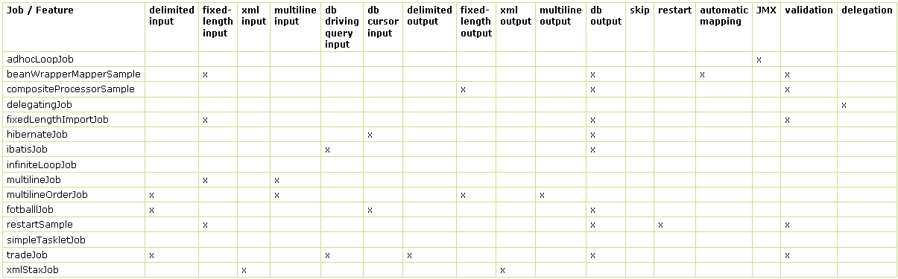
앞으로는…
스프링 배치 샘플에 포함되어 있는 테스트를 기준으로 진행
스프링 전체의 기능을 살펴볼 수 있는 다양한 스타일의 테스트 제공
관련된 이론적 배경은 레퍼런스를 기준으로 설명

